Slide 1
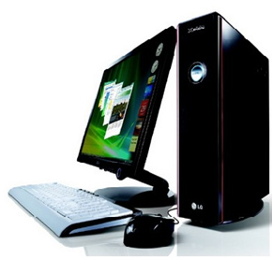
İŞLEM TABLOLARI (Bölüm 2)
Elektrik ve Elektronik Teknolojisi
Bilgisayar ve Teknoloji Yüksek Okulu
Doğu Akdeniz Üniversitesi
EETE101 - Bilgisayara Giriş

Slide 2
Amaçlarımız
Excel 2010’da hücre biçimlendirmesini öğrenmek.
Sayfa yapısı ile çalışmak.
Listeleri düzenlemek ve alt toplam hesaplatmak.
Excel 2010’da grafiklerle uğraşmak.

Slide 3
Excel’de Biçimlendirme
Hücre zeminlerini renklendirmek için Home (giriş) sekmesinde bulunan Font (Yazı Tipi) grubunda yer alan Fill Color (Dolgu Rengi) düğmesi kullanılmaktadır.

Slide 4
Excel’de Biçimlendirme
Excel programında çalışırken hücrelerin kenar çizgileri (kılavuz çizgileri) görünür fakat çıktı alınınca bu çizgiler kağıt üzerinde görünmez.
Hücrelerinize kenarlık uygulamak için, Home (Giriş) sekmesinde yer alan Font (Yazı Tipi) grubundaki Border (kenarlık) düğmesi kullanılmaktadır.

Slide 5
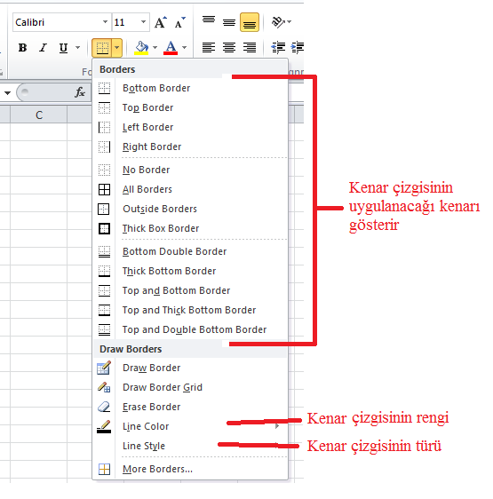
Excel’de Biçimlendirme
Kenar çizgilerini uygulamak için, düğme tıklandığında açılan seçenekler kullanılmaktadır.

Slide 6
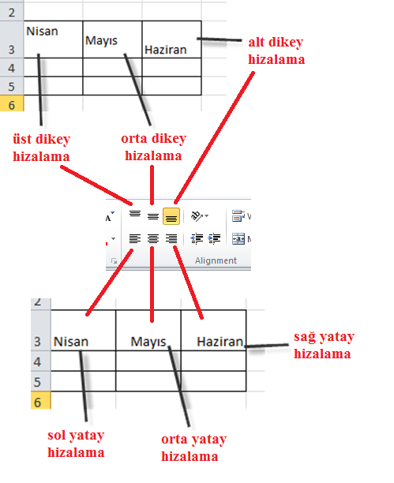
Excel’de Biçimlendirme
Hücrelerin içerisindekileri hizalamak için Home (Giriş) sekmesinde bulunan Alignment (hizalama) grubundaki hizalama düğmeleri kullanılmaktadır.

Slide 7
Excel’de Biçimlendirme
Hücre içeriklerini belirli bir açıda yazdırmak Alignment (hizalama) grubundaki Orientation (yönlendirme) düğmesini kullanılmaktadır.

Slide 8
Excel’de Biçimlendirme
Hücreleri birleştirmek ve bölmek için Alignment (Hizalama) grubundaki Merge & Center (Böl ve ortala) düğmesi kullanılmaktadır.

Slide 9
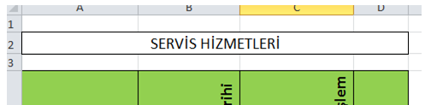
Excel’de Biçimlendirme
Örneğin aşağıdaki resimde görülen “Servis Hizmetleri” başlığını birleştirmek ve ortalamak için başlığı seçip Merge & Center düğmesine tıklamak gerekir.

Slide 10
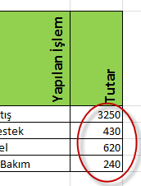
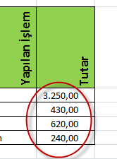
Excel’de Biçimlendirme
Excel’de rakamlar binlik basamaklara ayrılabilir, yüzdelik olarak yazdırılabilir veya para birimi eklenebilir.
Sayıları biçimlendirmek için Home (giriş) sekmesinde yer alan Number (sayı) grubundaki düğmeler kullanılmaktadır.
Sayıları binlik basamaklara ayırmak için virgül (,) düğmesi kullanılmaktadır.

Slide 11
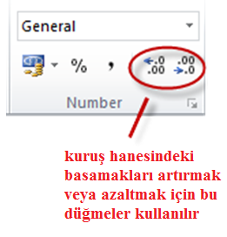
Excel’de Biçimlendirme
Rakamlar binlik basamaklara ayrıldığı zaman, kuruş hanesi iki basamaklı olarak görünür.
Kuruş hanesindeki basamak sayısı değiştirilebilir.

Slide 12
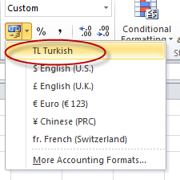
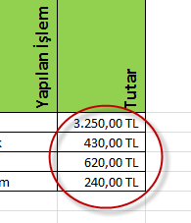
Excel’de Biçimlendirme
Hücrelerdeki rakamlara para birimi uygulanabilir.
Para birimleri doğrudan hücre içerisinde rakamların yanına yazılırsa, bu hücrelerdeki bilgi artık rakan değil metin bilgisi olarak değerlendirilecektir.

Slide 13
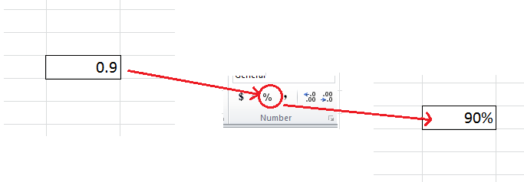
Excel’de Biçimlendirme
Hücrelerdeki rakamlar yüzdelik değeri olarak atanabilir.
Bunun için hücreler seçildikten sonra % düğmesi kullanılmalıdır.

Slide 14
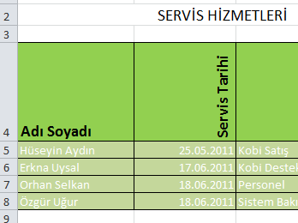
Excel’de Biçimlendirme
Excel programında hazır hücre stilleri kullanarak, hücre gölgelendirmeleri oldukça hızlı bir şekilde biçimlendirilebilir.
Bunun için Home (giriş) sekmesinde bulunan Styles (stiller) grubundaki Cell Styles (hücre stilleri) düğmesi kullanılmaktadır.

Slide 15
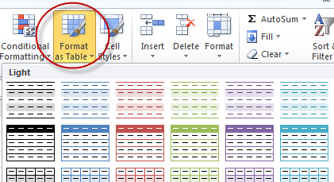
Excel’de Biçimlendirme
Hücreleri tek tek renklendirmek yerine Format as Table (tablo olarak biçimlendir) düğmesi ile hücrelere farklı stiller uygulanabilir ve tablo görünümü verilebilir.

Slide 16
Excel’de Biçimlendirme
Yapılan biçimlendirmeleri kaldırmak için, Home (giriş) sekmesinde yer alan Editing (düzenleme) grubundaki Clear (temizle) düğmesi kullanılmalıdır.

Slide 17
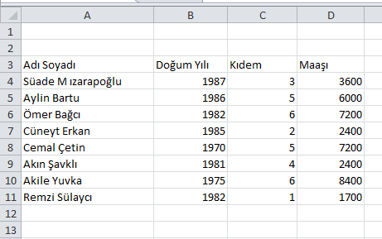
Excel’de Biçimlendirme
Excel’de hücreler koşullu olarak biçimlendirilebilir.
Örnek olarak, aşağıdaki bilgilerin bulunduğu bir excel dosyası olduğunu varsayınız.

Slide 18
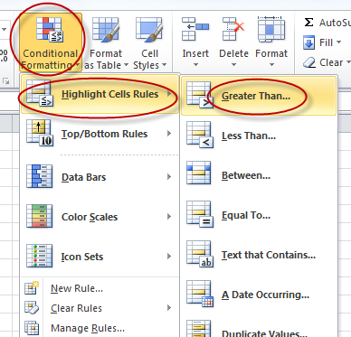
Excel’de Biçimlendirme
Kıdem sütununda değeri 5’ten büyük olanları işaretlemek için Home (giriş) sekmesinde bulunan Styles (stiller) grubundaki Conditional Formatting (koşullu biçimlendirme) düğmesi seçilmelidir.
Açılan menüden Highlight Cells Rules (hücreleri işaretleme kuralı) seçeneğinden ve Greater Than (büyüktür) seçilmelidir.

Slide 19
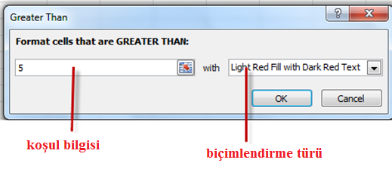
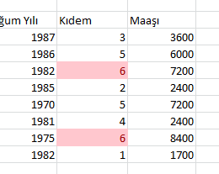
Excel’de Biçimlendirme
Açılan pencerede ayarlar yapılıp sonuç elde edilebilir.

Slide 20
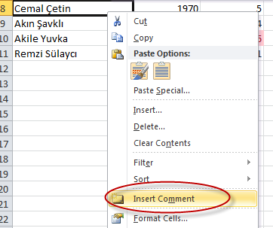
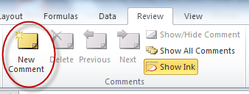
Excel’de Biçimlendirme
Hücrelere açıklama veya yorum eklemek için hücre üzerinde fare ile sağ tıklayıp Insert Comment (yorum ekle) veya Review (gözden geçir) sekmesindeki Comments (Yorumlar) grubundaki New Comment (yeni yorum) düğmesi seçilmelidir.
Eklenen yorumlar yazıcıdan alınan çıktıda görünmemektedir.

Slide 21
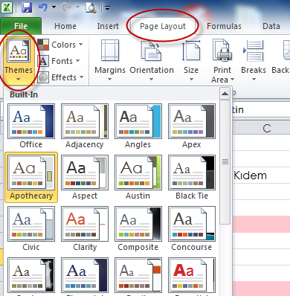
Sayfa Yapısı ile Çalışmak
Page Layout (sayfa düzeni) kısmında yer alan, Themes (temalar) grubundaki seçenekleri kullanarak sayfalar hızlı bir şekilde biçimlendirilebilir.

Slide 22
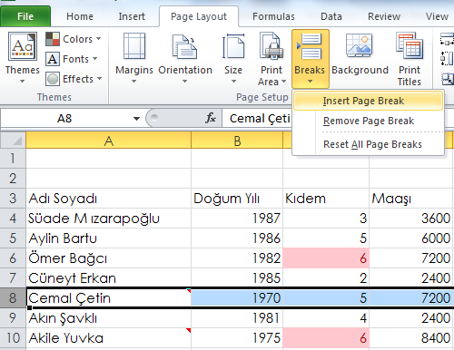
Sayfa Yapısı ile Çalışmak
Page Layout (sayfa düzeni) sekmesinde bulunan Breaks (kesme) düğmesi kullanılarak, belge istenilen satırdan sayafalara bölünebilir.
Bunun için yeni sayfaya kaydırmak istenilen satırı seçip, Breaks (kesme) düğmesindeki Insert page break (sayfa kesmesi ekle) seçilmelidir.

Slide 23
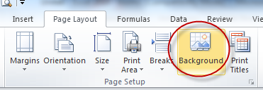
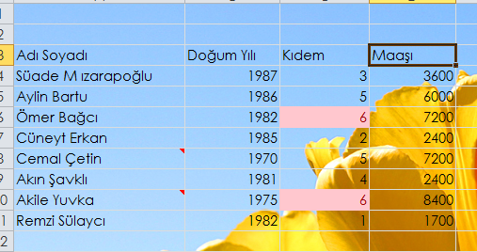
Sayfa Yapısı ile Çalışmak
Excel’de sayfalara arka plan resmi eklenebilir bunun için Page Layout (sayfa düzeni) sekmesindeki Page Setup (sayfa düzeni) grubundaki Background (arka plan) düğmesi kullanılmalıdır.
Ön tanımlı ayarlar ile yazıcıdan çıktı alındığında, arka plan resmi kağıt üzerine basılmayacaktır.

Slide 24
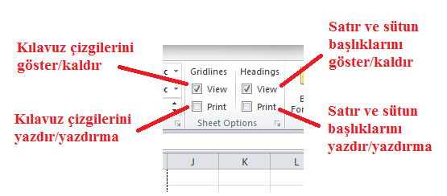
Sayfa Yapısı ile Çalışmak
Excel’de satır ve sütunların sınırlarını gösteren kılavuz çizgilerini ekrandan kaldırmak mümkündür.
Bunun için Page Layout (sayfa düzeni) sekmesinde yer alan Sheet Options (sayfa seçenekleri) grubundaki onay kutuları kullanılmalıdır.

Slide 25
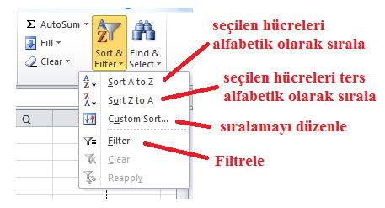
Listeler ile Çalışmak
Excel’de oluşturulan listeler artan veya azalan şekilde sıralanabilir.
Sıralama yapmak için Home (giriş) sekmesinde yer alan Editing (düzenleme) grubundaki Sort & Filter (sırala ve filtrele) düğmesi kullanılmalıdır.

Slide 26
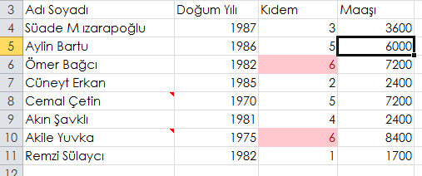
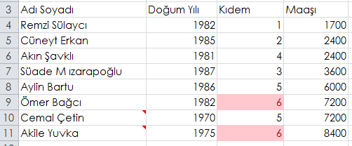
Listeler ile Çalışmak
Örneğin, aşağıdaki bilgilerin olduğu bir excel dosyası olduğunu varsayınız.
Maaş sütununa göre sıralama yapmak için bu sütundaki bir hücreye tıklayıp, alfabetik olarak sırala (A-Z) seçeneği seçilmelidir.
Sadece maaş sütunundaki satırlar değil, tablodaki tüm satırların sırası sıralanan maaş sütununa değişecektir.

Slide 27
Listeler ile Çalışmak
Listeler hücre renklerine göre sıralanabilir.
Bunun dışında birden fazla düzeyde sıralama yapmak da mümkündür.
Daha önceki örnekte koşullu biçimlendirme ile renklendirilen kıdem sütunundaki hücreleri renklerine göre, ardından da maaş bilgisine göre sıralama yapmak için, tablodaki bir hücre üzerine tıkladıktan sonra Custom Sort (sıralama düzenle) seçeneği seçilmelidir.

Slide 28
Listeler ile Çalışmak
Açılan pencereden ilk olarak kıdem sütununu seçip sıralama koşulu olarak da cell color (hücre rengi) seçilmelidir.
İkinci sıralama düzeyini eklemek için Add level (düzey ekle), istenildiğinde çıkarmak için de Delete level (düzeyi kaldır) seçenekleri seçilmelidir.
İkinci düzey eklendikten sonra maaş sütunu seçilip artan maaşa göre sıralama yapılabilir.

Slide 29
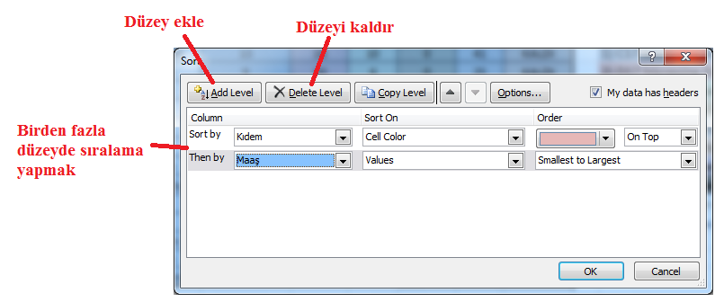
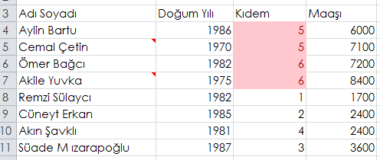
Listeler ile Çalışmak

Slide 30
Listeler ile Çalışmak
Listelere filtre uygulamak, binlerce verinin içinden istenilen veriye daha kolay ulaşmayı sağlar.
Bunun için tablo içindeki bir hücreye tıkladıktan sonra Filter (Filtrele) seçeneği seçilmelidir. Sütunların en üstünde ok işaretleri belirecektir.

Slide 31
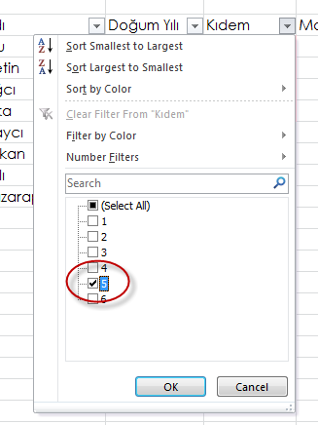
Listeler ile Çalışmak
Örneğin kıdem ifadesinin yanındaki ok tıklanınca, açılan pencereden filtreleme ayarları yapılabilir.
Kıdemi 5 yıl olanları seçmek için sadece 5 ifadesi seçili bırakılmalıdır.

Slide 32
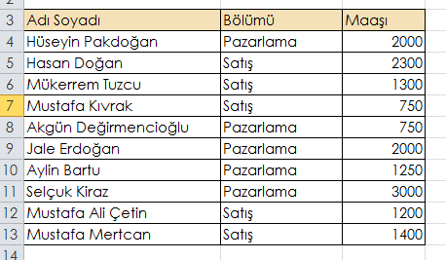
Alt Toplam Hesaplatmak
Alt toplamlar, oluşturulan listelerdeki bir sütunda aynı olan verilerden yararlanarak, başka bir sütunundaki verilerin toplamını bulmak için kullanılır.
Aşağıdaki tabloda, bölümlere göre maaşlar toplamını hesaplatmak için ilk olarak tablonun bölümü sütununa göre sıralanması gerekir.

Slide 33
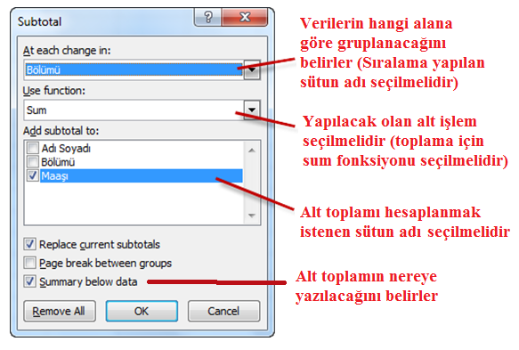
Alt Toplam Hesaplatmak
Daha sonra, tablodaki bir hücreye tıklayıp Data (veri) sekmesindeki Outline (anahat) grubunda bulunan SubTotal (alt toplam) düğmesi kullanılmalıdır.
Açılan pencereden ayarlar yapılıp, alt toplamlar hesaplanabilir.

Slide 34
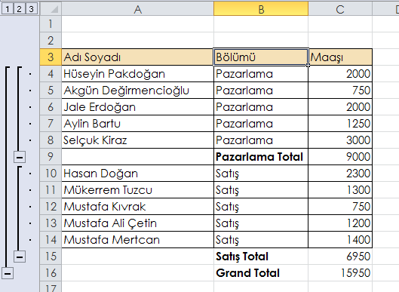
Alt Toplam Hesaplatmak
Ayarlar yapılıp alt toplamlar hesaplandığında tablo görüntüsü aşağıdaki gibi olacaktır.

Slide 35
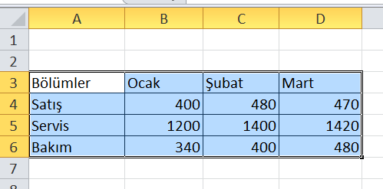
Grafikler Oluşturmak
Excel’in en güçlü olduğu alanlardan biri de grafik oluşturmaktır.
Örneğin, aşağıdaki tabloda bulunan satış, servis ve bakım bölümlerinin kazanç değerlerini grafiğe yansıtmak için ilk olarak fare ile tablonun tüm hücreleri seçilmelidir.

Slide 36
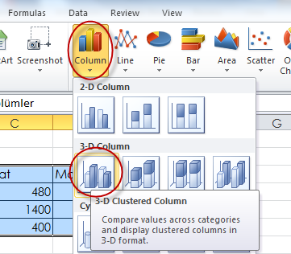
Grafikler Oluşturmak
Daha sonra Insert (ekle) sekmesinde bulunan Charts (grafikler) grubundan grafiğin türü seçilmelidir.

Slide 37
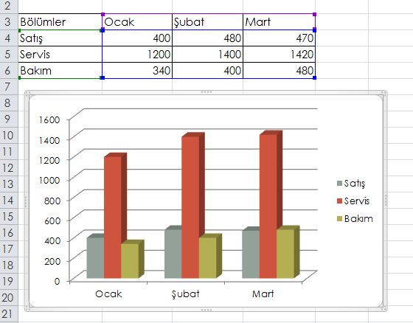
Grafikler Oluşturmak
Excel, seçilen tabloyu analiz ederek satır ve sütun başlıklarını, bir de değerleri kullanarak grafiği oluşturacaktır.

Slide 38
Grafikler Oluşturmak
Eklenen grafiğin görünüm stili, grafik seçili iken açılan Design (Tasarım) sekmesinde yer alan olan Chart Styles (grafik seçenekleri) kısmından değiştirilebilir.

Slide 39
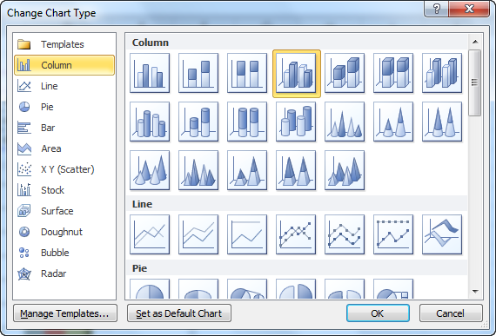
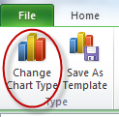
Grafikler Oluşturmak
Eklenen grafiğin türü değiştirilmek istenirse, grafik seçildikten sonra Design (Tasarım) sekmesindeki Type (tür) grubunda bulunan Change Chart Type (grafik türünü değiştir) düğmesi kullanılmalıdır.
Ancak her grafik türü, her türlü bilgiyi doğru yansıtmayabilir.

Slide 40
Grafikler Oluşturmak
Grafik üzerine bilgi eklemek için grafik seçildikten sonra açılan Layout (görünüm) sekmesinde yer alan Labels (etiketler) grubundaki düğmeler kullanılmaktadır.

Slide 41
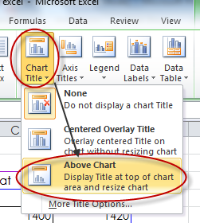
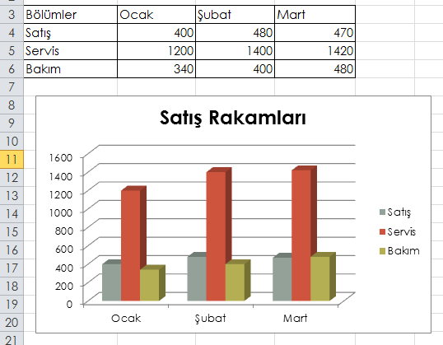
Grafikler Oluşturmak
Grafiğe başlık eklemek için Chart Title (grafik başlığı) düğmesi kullanılmalıdır.

Slide 42
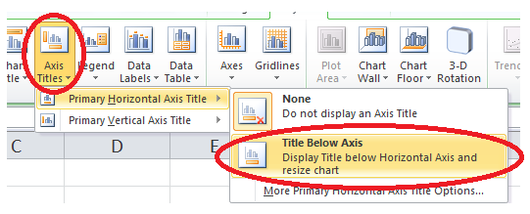
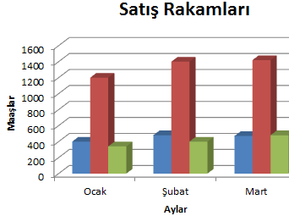
Grafikler Oluşturmak
Grafik eksenlerine başlık eklemek için Axis Titles (eksen başlıkları) düğmesi kullanılmalıdır.

Slide 43
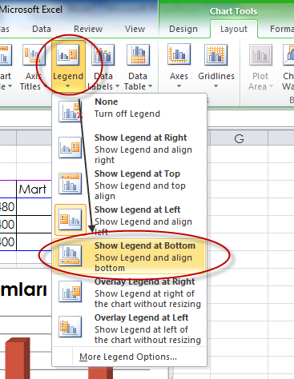
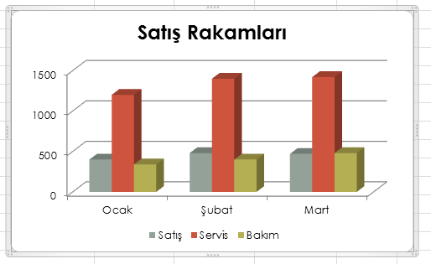
Grafikler Oluşturmak
Grafiklere, üzerindeki renklerin ne anlam ifade ettiğini anlatan gösterge (legend) eklenebilir. Bunun için Legend (gösterge) düğmesi kullanılmaktadır.

Slide 44
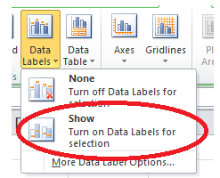
Grafikler Oluşturmak
Grafiğe veri etiketleri eklenerek, grafikteki şekillerin sahip olduğu değerler grafikte gösterilebilir.

Slide 45
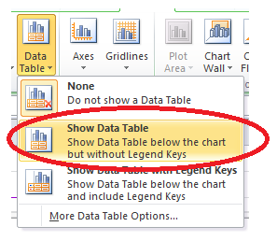
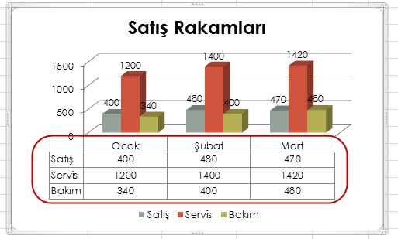
Grafikler Oluşturmak
Grafiği oluşturan tablonun değerlerini grafiğin içerisinde görüntülemek mümkündür.
Bunun için Data Table (veri tablosu) düğmesi kullanılmalıdır.

Slide 46
İŞLEM TABLOLARI (Bölüm 2)
Konu Sonu

